Slide 1
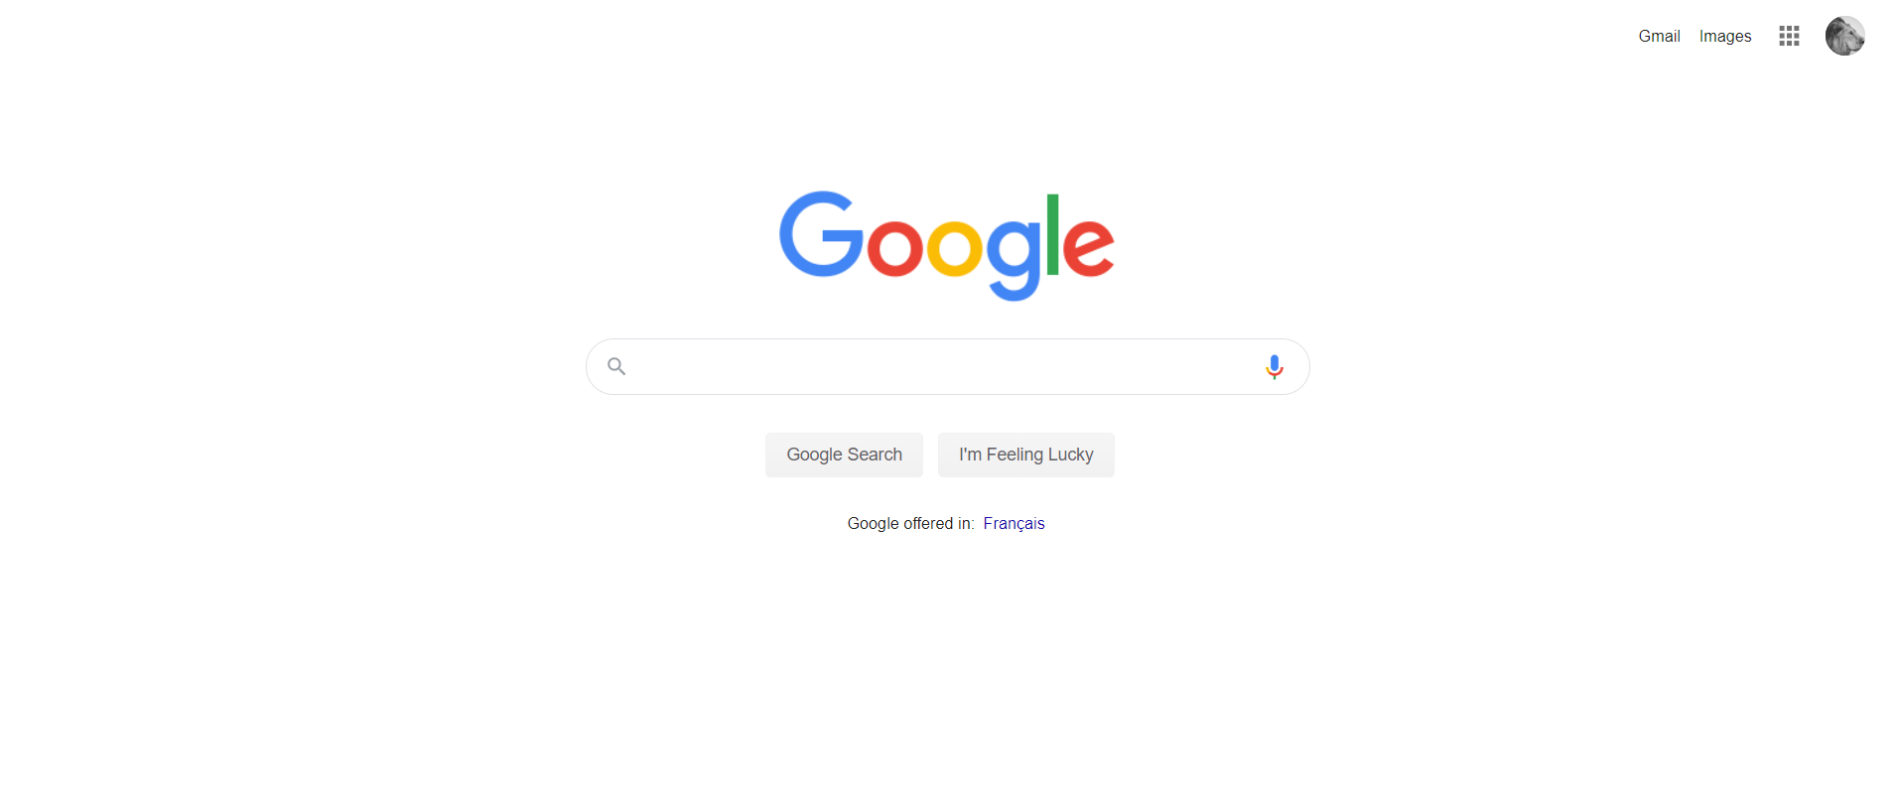

Slide 2

Séjour Strasbourg

Slide 3
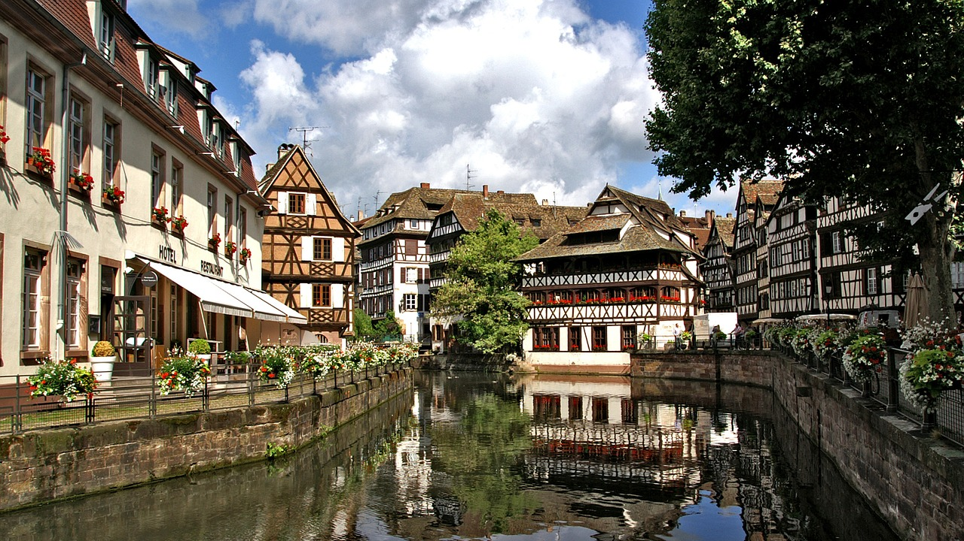


Isaac.Strasbourg
Rechercher
Votre nouvelle expérience :
Strasbourg

Slide 4
Isaac.Strasbourg
Rechercher
Découverte
Notre hébergement
Notre itinéraire
Notre programme
Notre budget
Votre nouvelle expérience :
Strasbourg

Slide 5
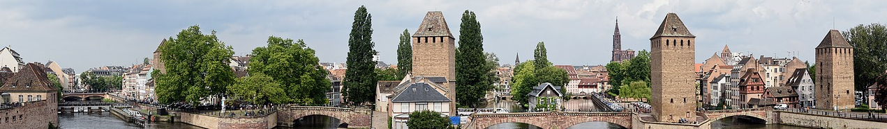

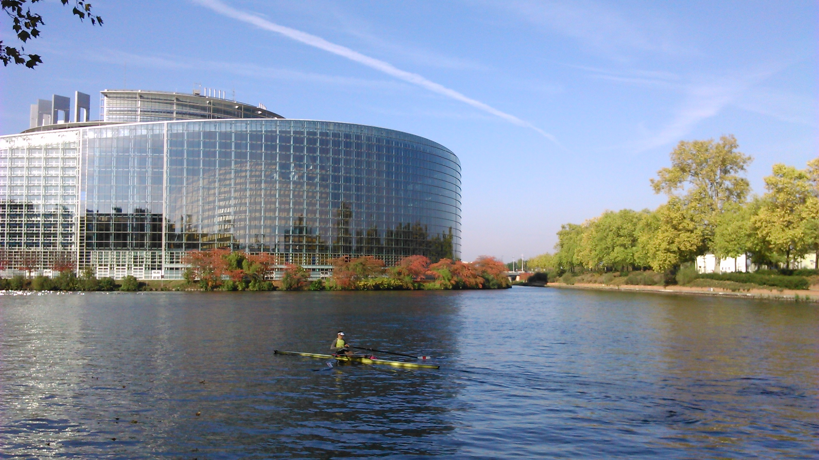
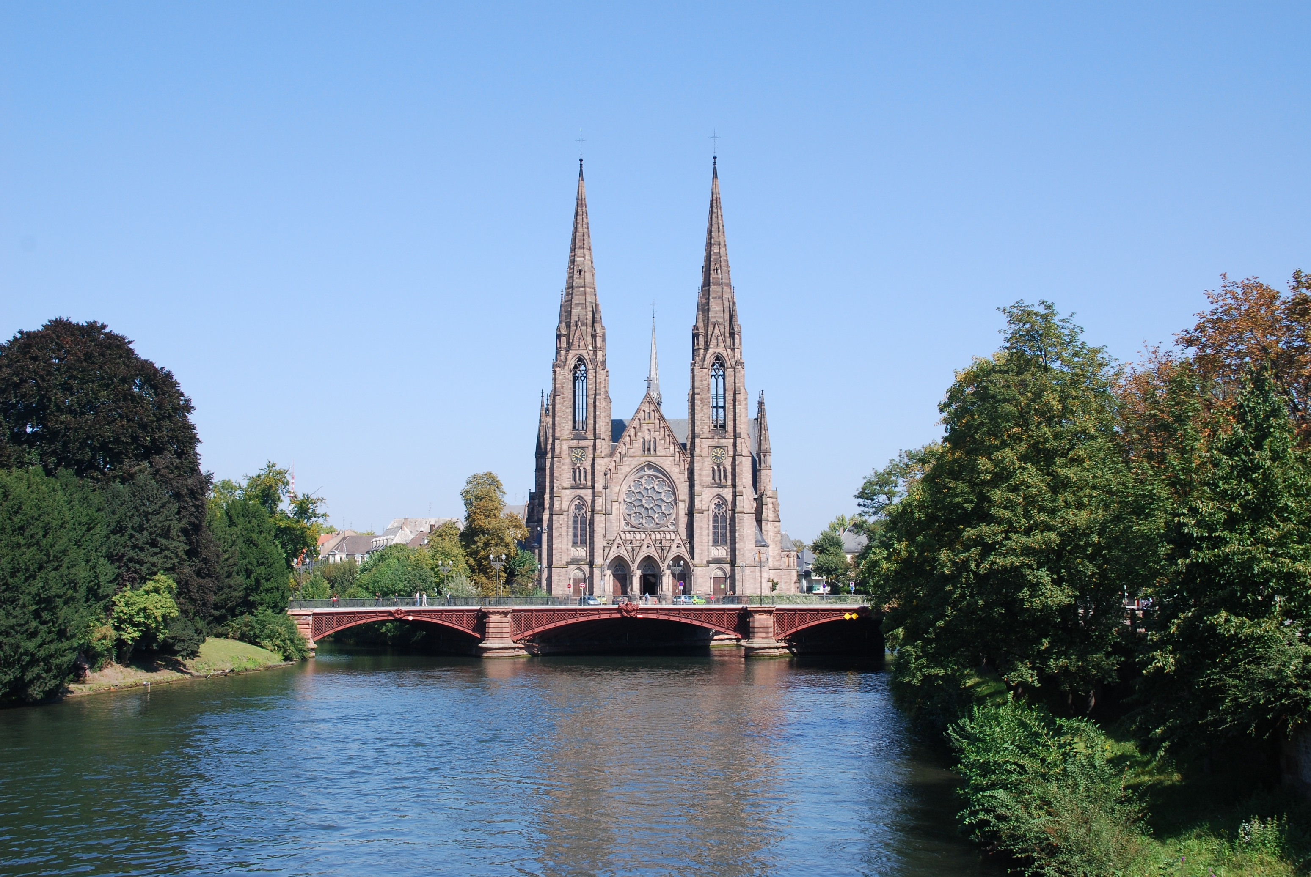
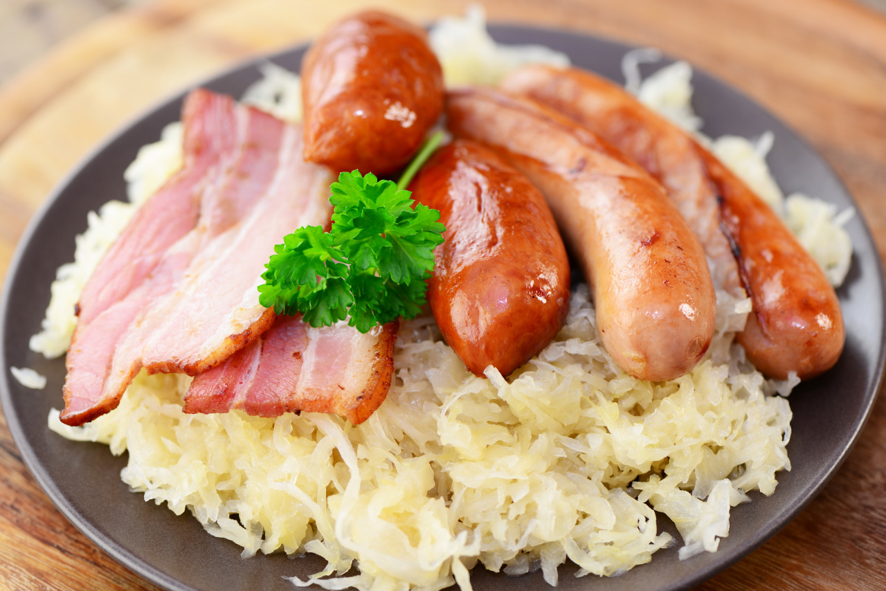
Découverte de Strasbourg
La richesse de cette ville saura vous surprendre. Architecture, gastronomie, originalité sont une partie intégrante de Strasbourg.
Découvrez le parlement européen, la cathédrale notre dame de Strasbourg ainsi que la célèbre choucroute et les succulents bretzels.
Notre hébergement

Slide 6
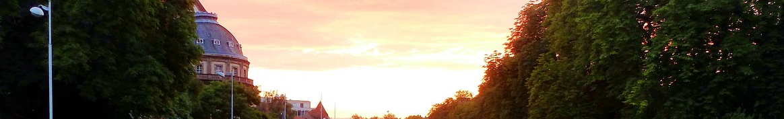
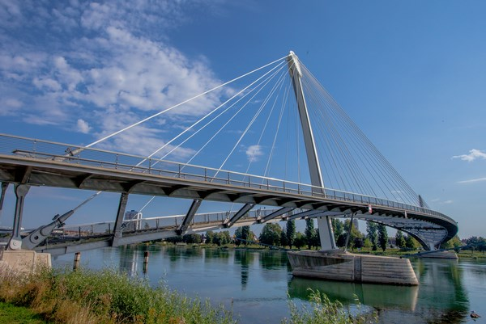
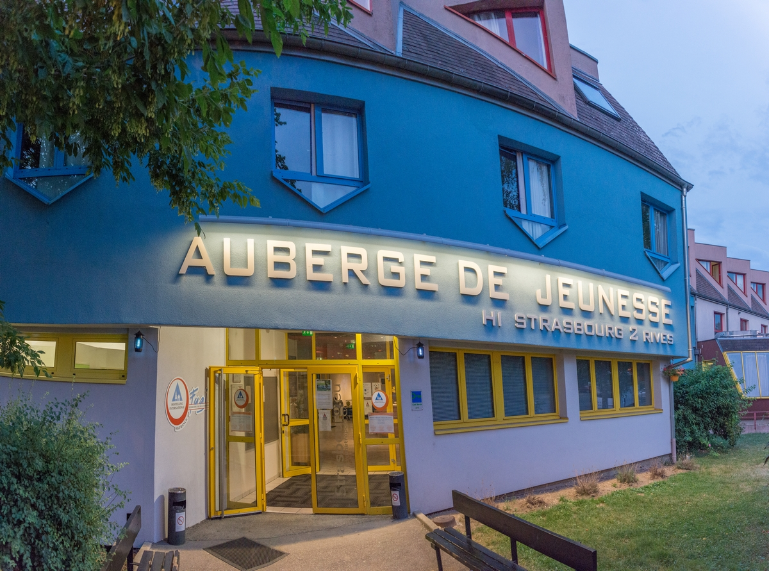
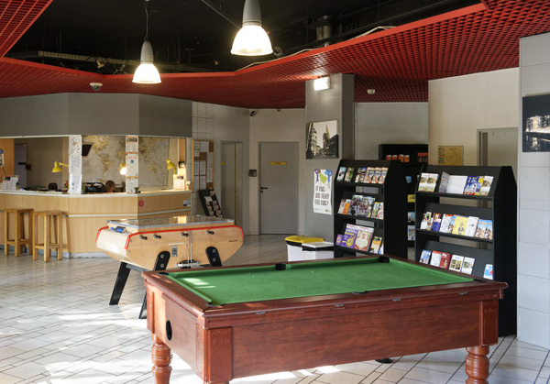
Notre hébergement
Profitez pleinement de l’auberge de jeunesse des Deux Rives et découvrez à quelques minutes à pied la célèbre passerelle qui relie la France à l’Allemagne pour une échappée culturelle en Allemagne.
Notre itinéraire

Slide 7





Strasbourg
Notre itinéraire
Ensemble Scolaire Isaac de l’Etoile
Total de Kilomètres parcourus : 853 km
Notre programme

Slide 8
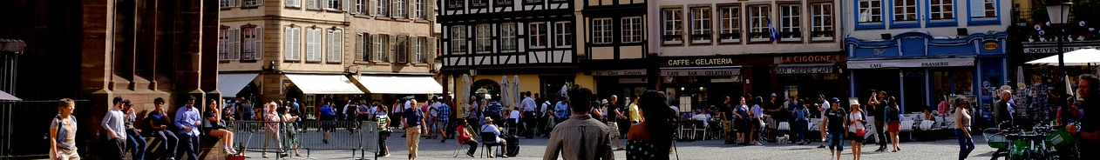
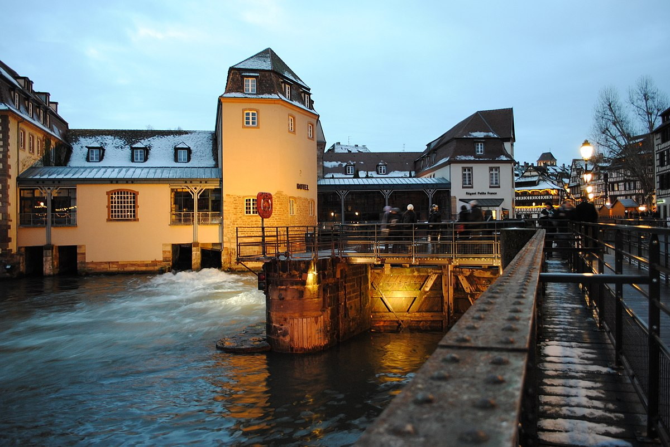
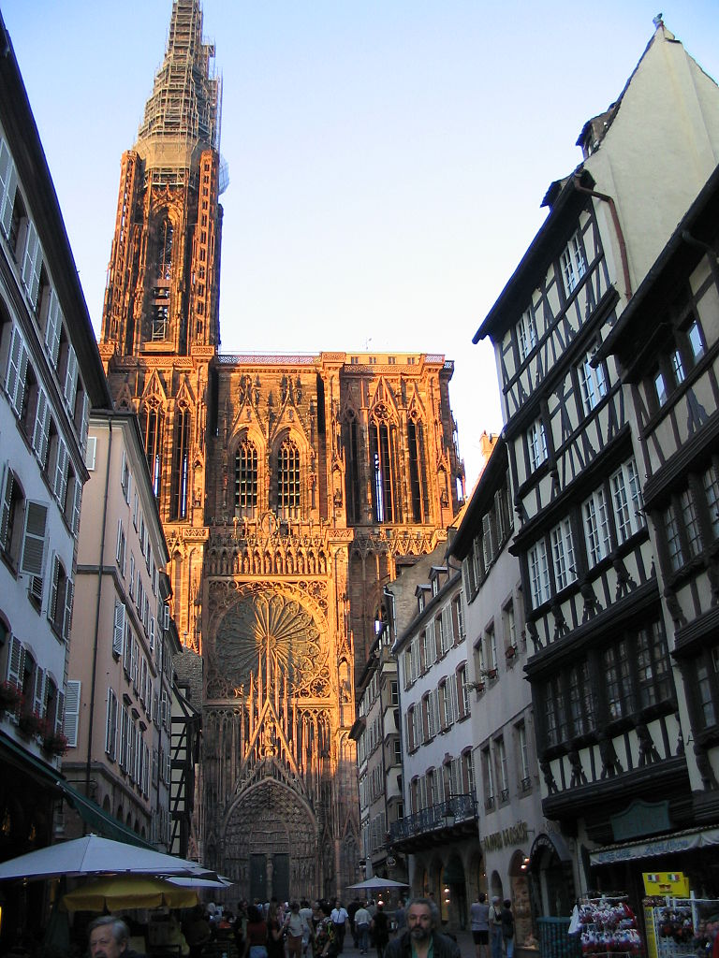
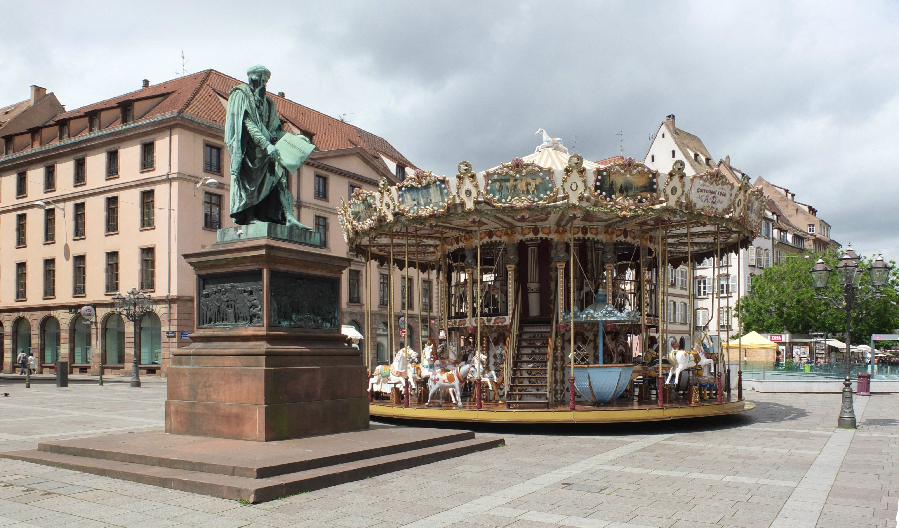
Notre programme
Départ le Dimanche 9 février 2020 à 22h dans l’ensemble scolaire Isaac de l’Etoile.
Retour le Mercredi 12 février à 22h40 à l’ensemble Isaac de l’Etoile.
Jour 1

Slide 9
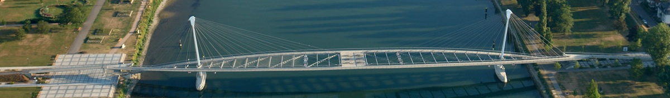
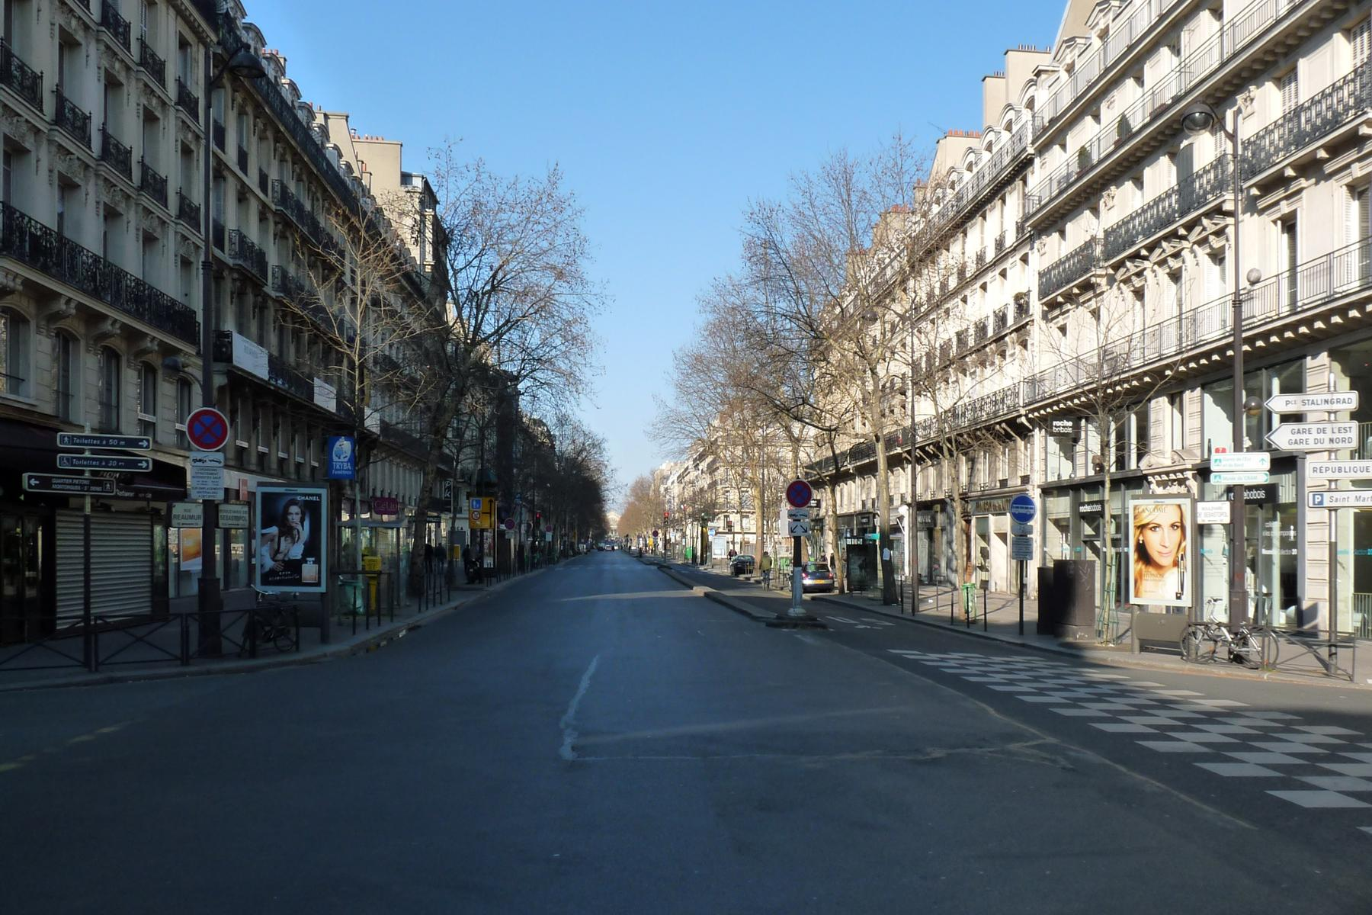
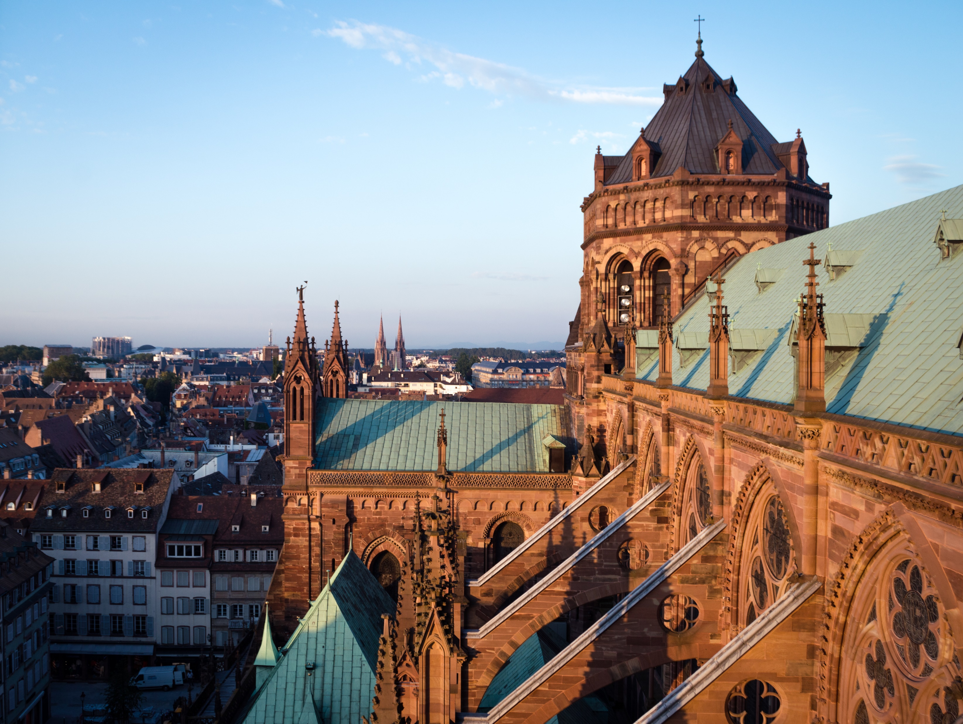
Jour 1
Matinée
10h :Batorama (excursion à bateau)
Midi
Déjeuner au Grüber
Après midi
14h :Visite de la cathédrale Notre Dame et visite de l’église protestante du Temple Neuf
15h :Quartier libre
Soir
Dîner à l’auberge de jeunesse
Jour 2

Slide 10
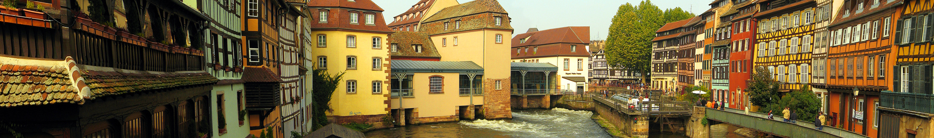
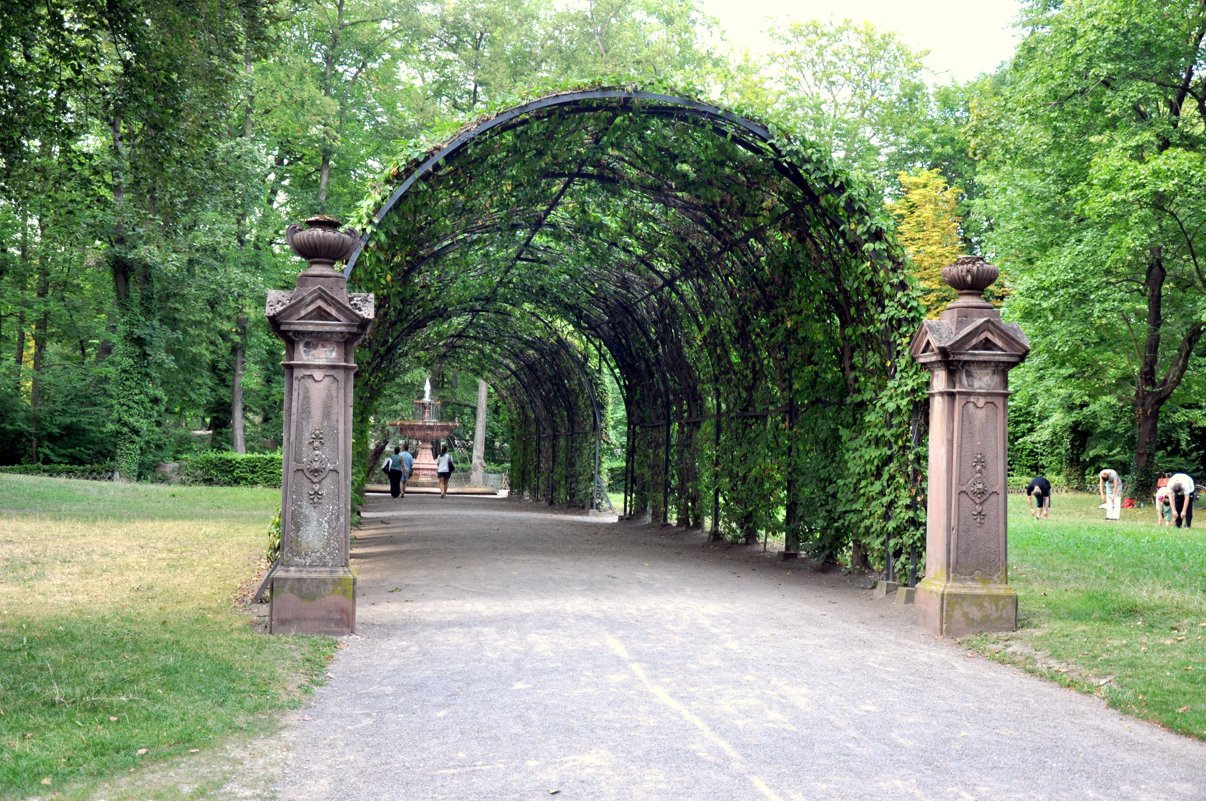
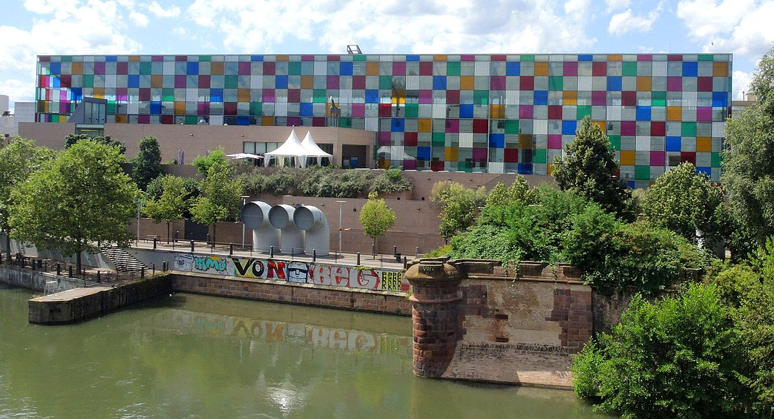
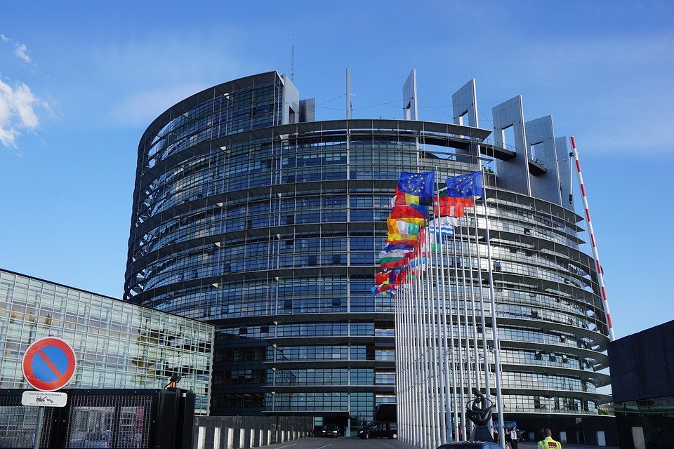

Jour 2
Matinée
10h : Visite du musée d’Art moderne et visite du quartier de la Petite France
Midi
Déjeuner au Flam’s Restaurant
Après midi
15h :Visite du Parlement européen + rencontre professionnelle
17h : Visite du parc de l’Orangerie
Soir
Dîner à l’Ancienne Douane
Soirée en Allemagne
Jour 3

Slide 11
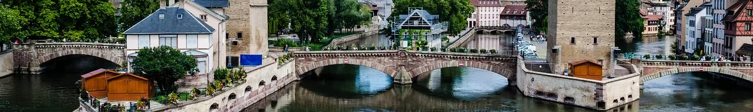
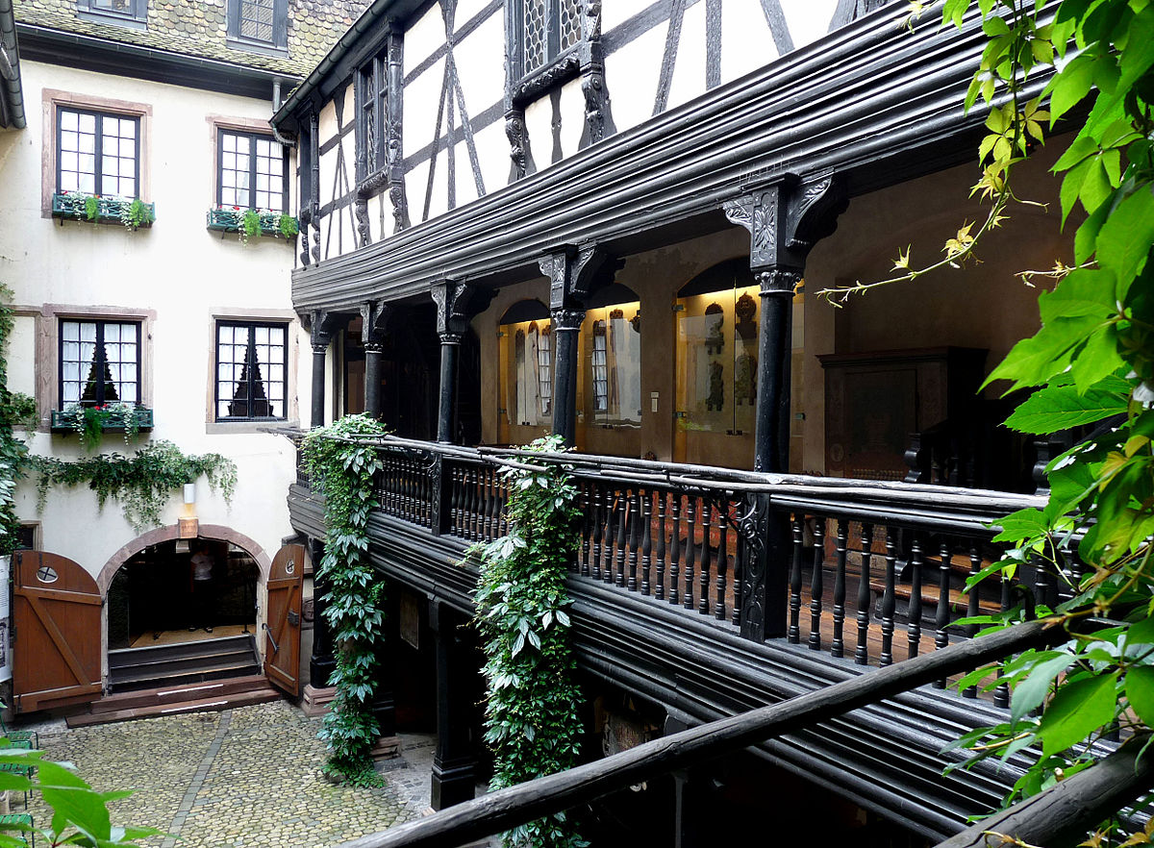
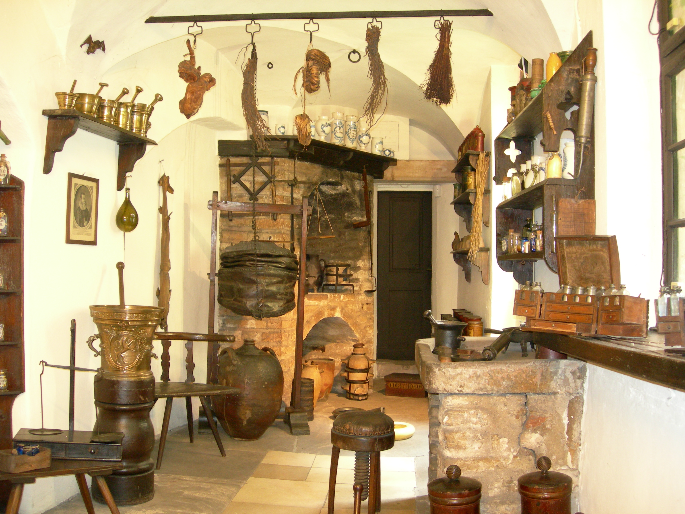
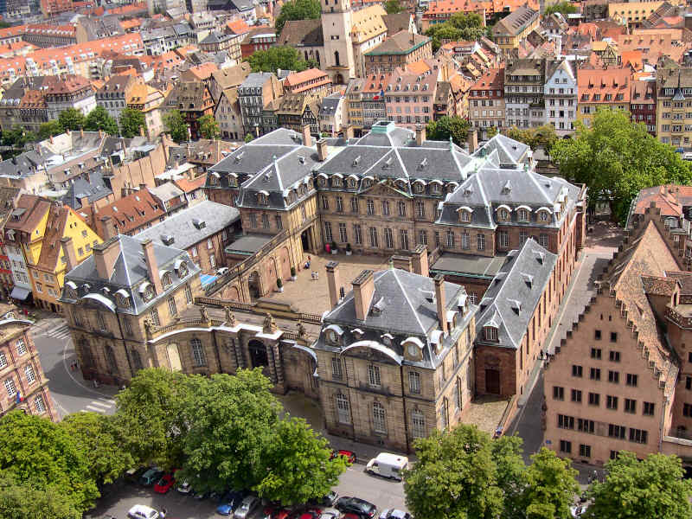
Jour 3
Matinée
9h : Visite du musée alsacien
11h : Départ
Midi
Pique-nique sur une aire d’autoroute
Soir
19h30: Dîner sur une aire d’autoroute
Notre budget

Slide 12
Notre budget

Slide 13
Notre cotation

